Slide 1
Managing the educational process
Teaching English in the New Context. Grades 5-9
2021

Slide 2
Вчитель англійської мови Острівської ЗОШ І-ІІІ ст.; (вища кваліфікаційна категорія, «Старший вчитель», Заслужений вчитель України) консультант ЦПРПП Великоберезовицької селищної ради; освітній експерт ДСЯО України для здійснення інституційного аудиту ЗЗСО; тренер-фасилітатор платформи Британської Ради для роботи з вчителями англійської мови, які навчатимуть у 5-6 класах НУШ.
Оксана Солодка
and also a mum, a wife, a friend and just a nice person, I hope ☺

Slide 3
Contextualising learning and teaching

Slide 4
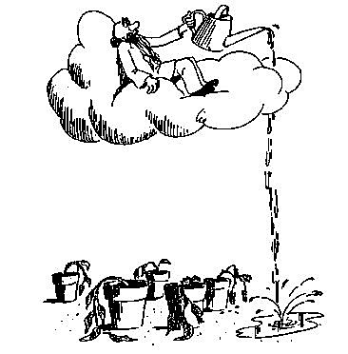
Learning and teaching

Slide 5
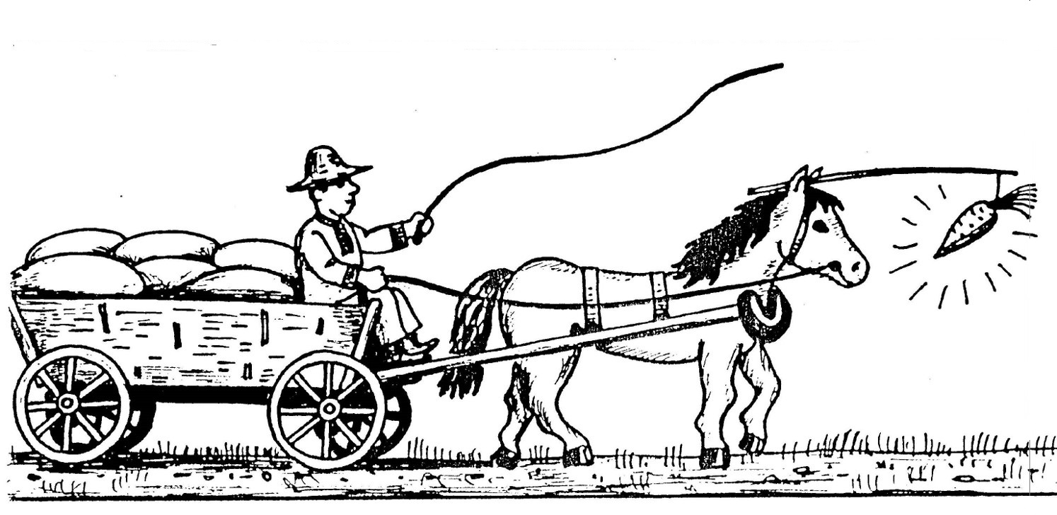
Learning and teaching

Slide 6
Key aspects for planning learning

Slide 7
Key aspects for planning learning
learning outcomes
learners’ profile
context
communicative language skills
thinking skills
core skills
assessment for learning
strategies
resources
learning outcomes
learners’ profile
context
communicative language skills
thinking skills
core skills
assessment for learning
strategies
resources

Slide 8
Contextualising learning
1
Вибираю тему та підтему ситуативного спілкування – Розділ 4.2. (5-6 класи), розділ 5.2. (7-9 класи).
2
Визначаю зовнішній контекст – Локації, люди, об’єкти, події, дії/операції, тексти.
3
Описую комунікативні мовленнєві уміння відповідно до конкретних очікуваних результатів програми – Розділ 4.1. (5-6 класи), розділ 5.1. (7-9 класи).
4
5
6
З’ясовую, які наскрізні вміння розвиватимуться засобами теми – Розділ 2.
Окреслюю результати учіння (комунікативні мовленнєві вміння + наскрізні вміння) на кінець опрацювання теми, які є основою для визначення конкретних завдань окремих уроків.
Визначаю стратегії та способи формувального та підсумкового оцінювання.
7
Добираю відповідний мовний матеріал – Розділи 4.3., 4.4. (5-6 класи), розділи 5.3., 5.4. (7-9 класи).

Slide 9
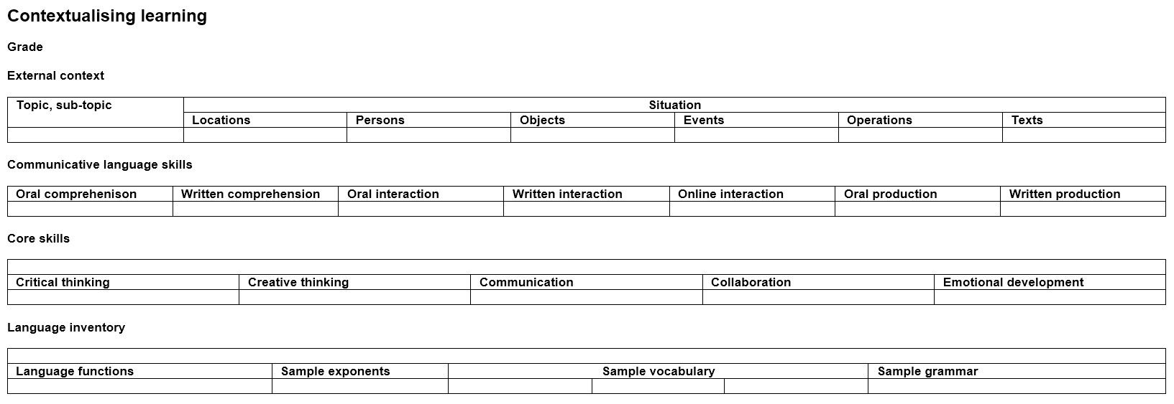
Contextualising learning
Текст слайда

Slide 10
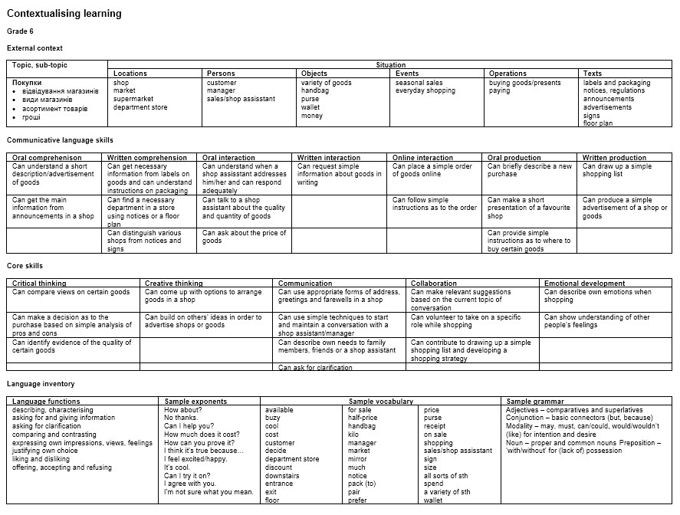
Contextualising learning

Slide 12
Curriculum topics
№ | Тема | Підтема
1. | Я, моя родина, мої друзі | Мої родинні зв'язки Професії батьків Мої друзі та їхні уподобання
2. | Одяг | Види одягу Сезонний одяг
3. | Харчування | Продукти харчування Улюблені страви Страви в Україні та країнах виучуваної мови
4. | Відпочинок і дозвілля | Види відпочинку та занять Захоплення Канікули
5. | Природа | Погода Природні явища
6. | Подорож | Улюблені напрямки подоlрожі Прогулянка містом/селом
7. | Рідне місто/село | Місцезнаходження9 Основні історичні та культурні відомості
8. | Свята і традиції | Календар свят в Україні та країнах виучуваної мови Традиції святкування
9. | Шкільне життя | Розклад уроків Робочий день Урок іноземної мови Види діяльності на уроці
10. | Україна | Загальні відомості про Україну
11. | Країни виучуваної мови | Загальні відомості про країни виучуваної мови

